Slide 2
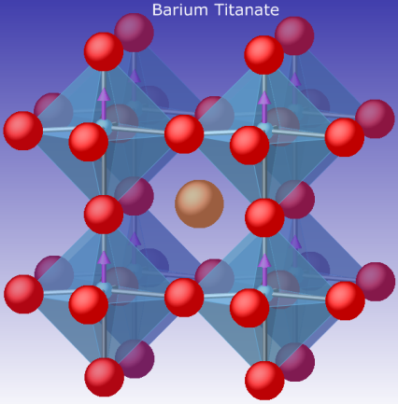
目录
0 目 录
第一章 X-射线晶体学简介
第二章 晶体学基础
第三章 X-射线衍射基础
第四章 实验技术
第五章 数据基本处理和物相分析
第六章 单胞的确定
第七章 晶体结构解析
第八章 晶体结构精修

Slide 3
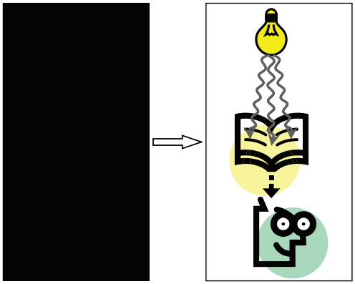
第三章 X-射线衍射基础
3 X-射线衍射基础
—— 为什么用X射线
入射光
样品
探测器

Slide 4
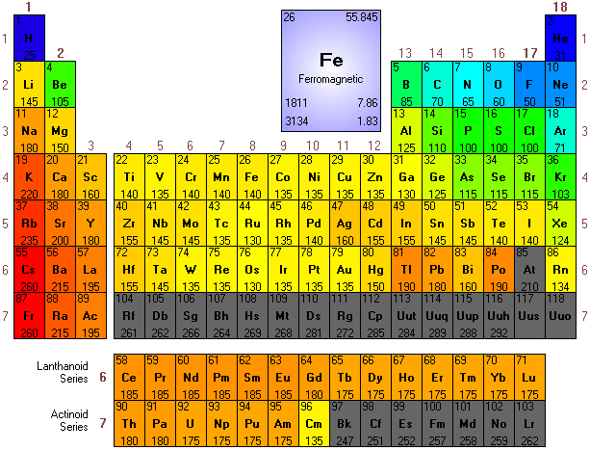
第三章 X-射线衍射基础
3 X-射线衍射基础
—— 为什么用X射线
X-射线是种波长约为0.1-100 Å的电磁波；
晶体学中所需波长为：0.5-2.5 Å， why？
大多数有机物/无机物的键长都在这个范围!

Slide 5

第三章 X-射线衍射基础
3 X-射线衍射基础
—— 为什么用X射线
X-射线具有很强的穿透性：
安全！如何防范？
与样品的相互作用较弱 → 需要长时间收集数据；
与样品相互作用较弱，通常不用考虑吸收效应，也不用考虑动力学效应 → 分析比较简单。

Slide 6
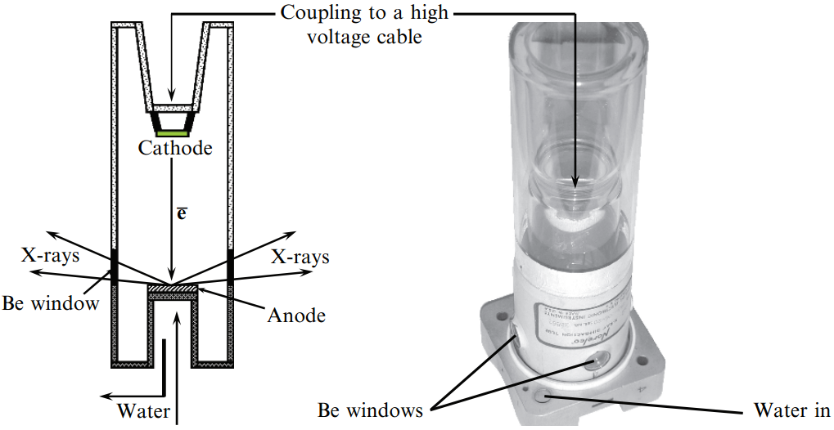
第三章 X-射线衍射基础
3 X-射线衍射基础
—— 如何产生X射线
X射线光管的结构
发射电子

Slide 7
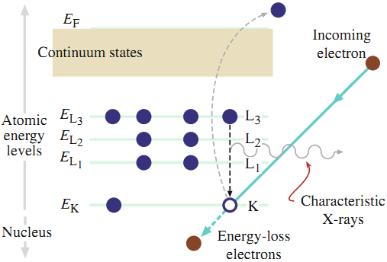
第三章 X-射线衍射基础
3 X-射线衍射基础
—— 如何产生X射线
X射线光管的特点
高能电子轰击阳极靶产生X-射线
特点：效率低、亮度低
高能电子的能量→热能

Slide 8



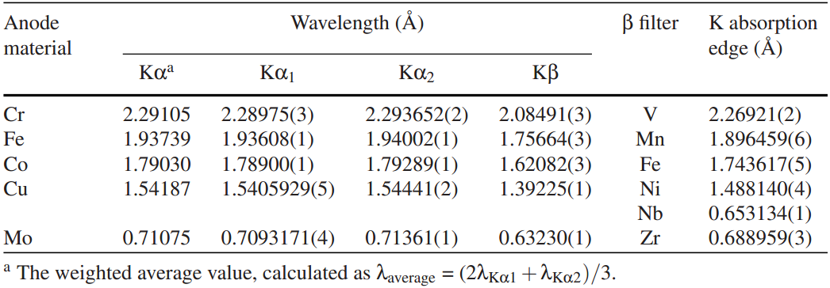
第三章 X-射线衍射基础
3 X-射线衍射基础
—— 如何产生X射线
不同靶子的X射线

Slide 9
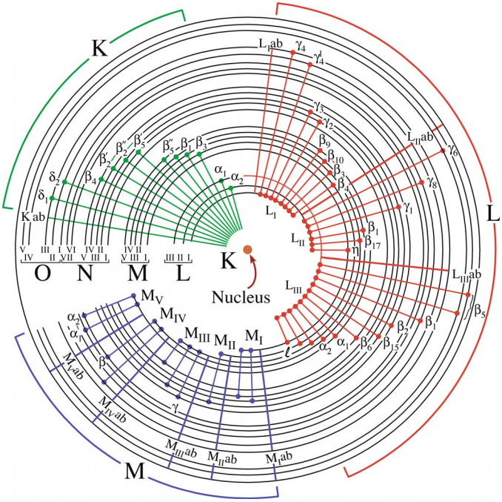
第三章 X-射线衍射基础
3 X-射线衍射基础
—— 如何产生X射线
X射线的命名
主量子数：K、L、M、N、O、P
除K壳层外，都有子壳层，L1、L2……
L壳层：Kα
K壳层
M壳层：Kβ
M壳层：Lα
L壳层
N壳层：Lβ
最外子壳层：下标1
次外子壳层：下标2

Slide 10
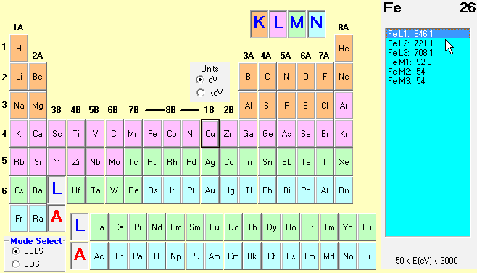
第三章 X-射线衍射基础
3 X-射线衍射基础
—— X-射线的产生
——X射线的特征
X射线的命名

Slide 11
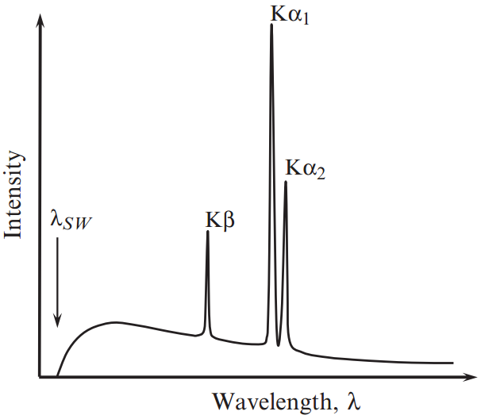
第三章 X-射线衍射基础
3 X-射线衍射基础
——X射线的特征
铜靶X射线的特征
2p_{1/2}→1s_{1/2}
I_{kα1}~2I_{kα2}~5I_{kβ}
L→K
M→K
2p_{3/2}→1s_{1/2}
连续背底：韧致X-射线

Slide 12
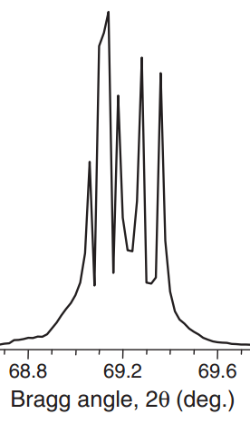
第三章 X-射线衍射基础
3 X-射线衍射基础
——X射线的特征
铜靶X射线的特征
很高的背底
单色器
白色光
3个特征峰
3个衍射峰
峰重叠问题
各方向的角发散度不一样
准直器

Slide 13
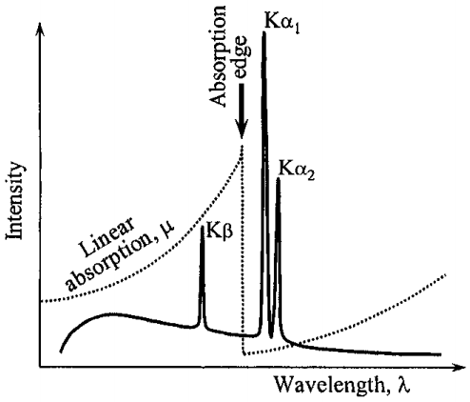
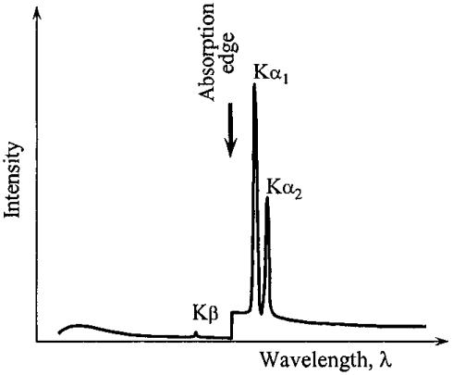
第三章 X-射线衍射基础
3 X-射线衍射基础
——X射线的校正
单色器 Monochromatization
β滤波片：选择性吸收K_{β}峰，只让K_{α1}和K_{α2}透过。
β-filter
要求滤波片的原子序数要比阳极靶的小
Cu靶通常用Ni滤波片；Mo靶常用Nb和Zr滤波片。

Slide 14


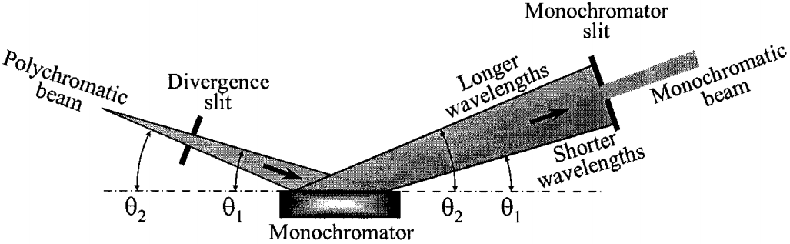
第三章 X-射线衍射基础
3 X-射线衍射基础
——X射线的校正
单色器 Monochromatization
原理：高质量单晶的Bragg衍射
出射光的能量明显降低
仅取旁轴光
对入射光有“选择性的放大”

Slide 15
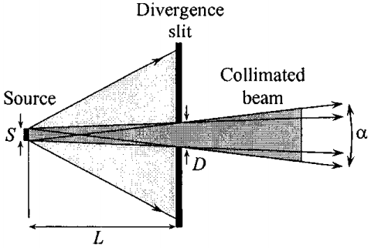

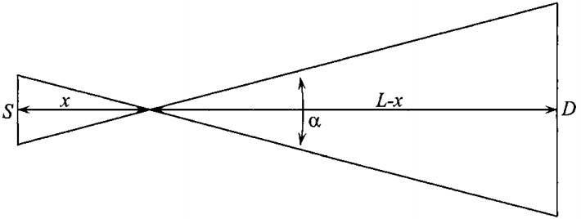

第三章 X-射线衍射基础
3 X-射线衍射基础
——X射线的校正
准直器 Collimation
焦斑(mm)
Divergent slit

Slide 16
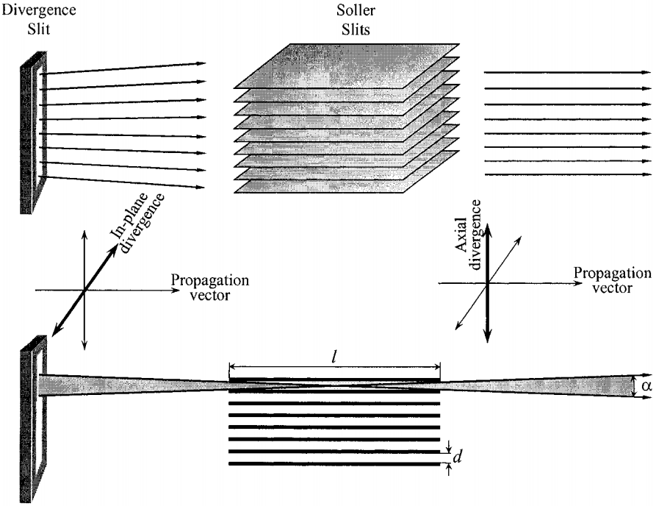

第三章 X-射线衍射基础
3 X-射线衍射基础
——X射线的校正
准直器 Collimation
Divergent slit：减小面内发散度；
Soller slit：减小轴向发散度。

Slide 17
第三章 X-射线衍射基础
3 X-射线衍射基础
——X射线的探测
探测器的性能参数
detector
量子效率：探测信号/输入信号
噪声水平：由非输入信号造成的信号输出；值越小越好;
动力学范围：可探测最强信号/平均噪声基准，值越大越好；
死时间：探测器吸收光子、光子→脉冲、探测器重置所需的时间，越短越好；
灵敏度：输出可探测信号时所需最少的接收到的光子数；
能量分辨率：分辨不同波长光子的能力，常用半高宽表示。

Slide 18
第三章 X-射线衍射基础
3 X-射线衍射基础
——X射线的探测
探测器的种类
胶片：曝光、显影、定影、冲洗，还需数字化，麻烦!
闪烁晶体计数器：
可见光
电子
电子
X射线
闪烁
晶体
光电
倍增管
光阴极

Slide 19
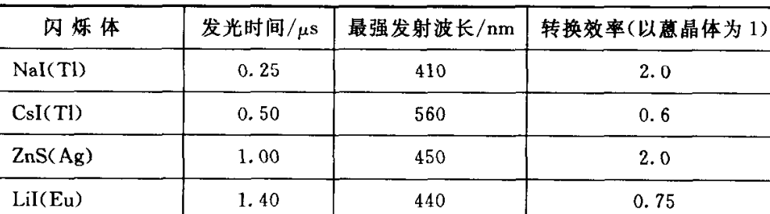
第三章 X-射线衍射基础
3 X-射线衍射基础
——X射线的探测
探测器的种类
要求闪烁晶体具有：
对X射线有高吸收系数；
能高效率的把X射线光子转换为可见光光子；
该可见光光子的波长与光阴极材料所需波长匹配；
闪烁间隔尽量短。
易潮解
最常用

Slide 20

第三章 X-射线衍射基础
3 X-射线衍射基础
——X射线的探测
探测器的种类
固体探测器实际上就是半导体二极管；
耗尽层
PN结两端所形成的电压：
P型区
N型区
能量分辨率较高；
适用波长范围广；
最大计数率小，易饱和；
必须在低温下运行。
X-ray
PN结二极管

Slide 21
第三章 X-射线衍射基础
3 X-射线衍射基础
——X射线的探测
探测器的种类
其它探测器：
位敏探测器(Position Sensitive Detector)
成像板(image plate)
CCD (Charge Coupled Device)

Slide 22
第三章 X-射线衍射基础
3 X-射线衍射基础
——X射线衍射原理
X射线是种电磁波，是交变振荡的电磁场；
X射线入射到晶体上，构成晶体的原子内的电子会在交变电场的作用下振荡；
交变电场迫使电子加速、减速（同频振荡），变化的电场 → 变化的磁场
振荡的电子向四周发射电磁波，即将入射点电磁波向四周散射；
这些散射波与入射波具有相同的频率，是相干的；
晶体具有周期性→周期性散射源具有相同的位相差，有很强的干涉效应→衍射现象。

Slide 23


第三章 X-射线衍射基础
3 X-射线衍射基础
——X射线衍射原理
X射线在晶体中的散射
atomic scattering factor
1D
3D
hkl：晶面指数，定义衍射面的相对位置
N₁、N₂、N₃：定义3D方向上的原子数或单胞数

Slide 24

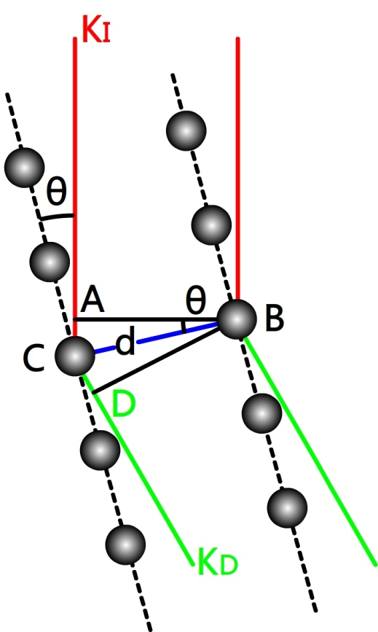
第三章 X-射线衍射基础
3 X-射线衍射基础
——X射线衍射原理
Braggs’Law
W. H. Bragg and W. L. Bragg
X射线(或其它射线)以θ角入射到原子面上，则入射波和出射波之间存在波程差 (path difference) 为：
AC+CD
仅当入射波和出射波的位相一致时，才出现强烈的散射作用，
AC+CD=2dsinθ=nλ
该公式给出晶面间距-衍射角-波长间的关系

Slide 25
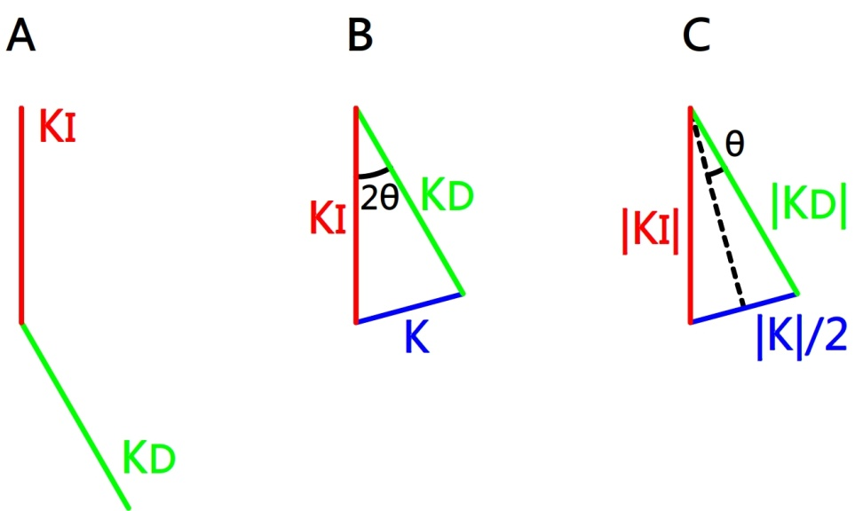

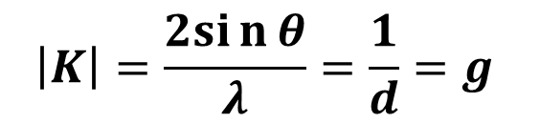
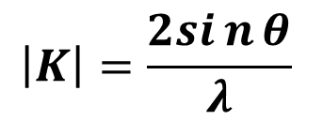
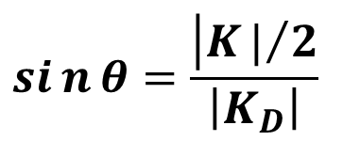
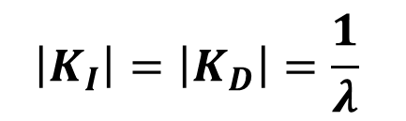
第三章 X-射线衍射基础
3 X-射线衍射基础
——X射线衍射原理
在K空间中的描述
Bragg散射是种弹性散射，散射过程中电子的能量保持守恒：
$$\left|K_{I}\right|=\left|K_{D}\right|=\frac{1}{λ}$$
根据入射波和散射波的矢量关系，可得：
$$sin{θ}=\frac{\left|K|/2\right.}{\left|K_{D}\right|}$$
$$\left|K\right|=\frac{2sin{θ}}{λ}$$
$$\left|K\right|=\frac{2sin{θ}}{λ}=\frac{1}{d}=g$$
该公式给出了衍射矢量g和晶面间距d间的基本关系

Slide 26
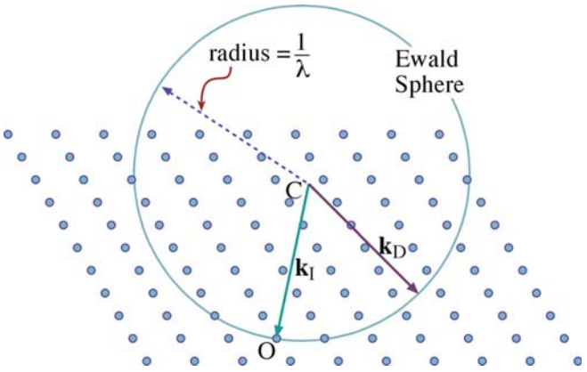
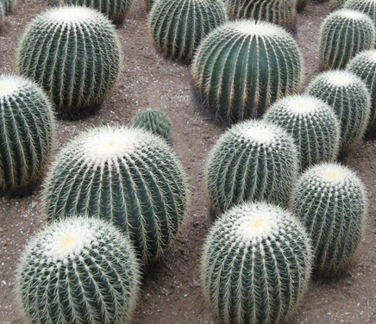
第三章 X-射线衍射基础
3 X-射线衍射基础
——X射线衍射原理
在K空间中的描述
过晶体点阵原点C作一半径为1/λ的球(Ewald sphere)。其中OC为入射波K_{I}，衍射波为K_{D}，仅当倒易杆与Ewald球面相截时才满足Bragg定律，才会出现强烈的散射现象。
K

Slide 27
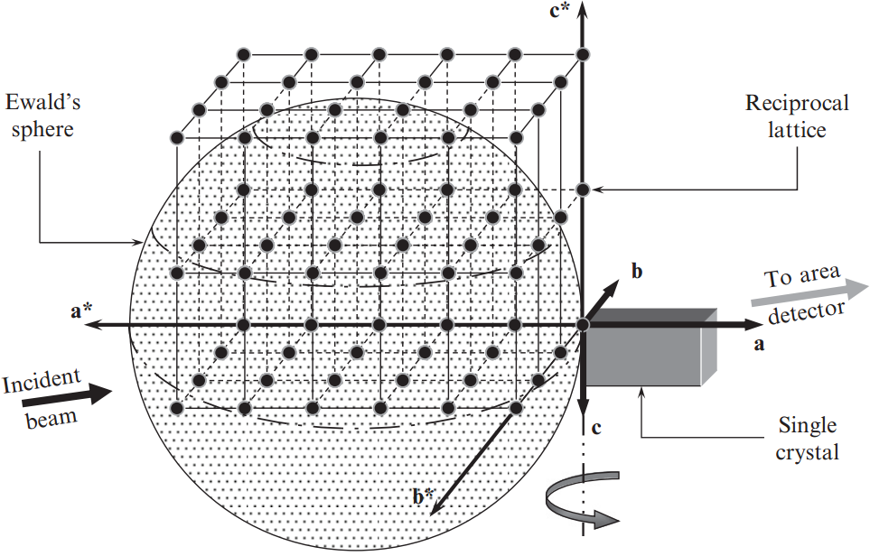
第三章 X-射线衍射基础
3 X-射线衍射基础
——X射线衍射原理
在K空间中的描述
入射X-射线定义Ewald球；
Ewald球和倒易格点相切
K=g=1/d
满足Bragg衍射角2θ

Slide 28
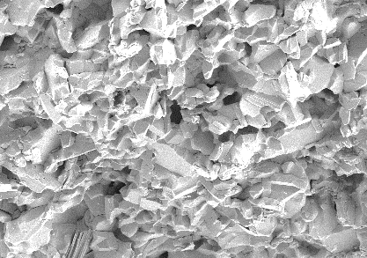
第三章 X-射线衍射基础
3 X-射线衍射基础
——X射线衍射原理
多晶：由空间取向完全随机的无数小晶粒/单晶组成
每个晶体的倒易点阵都是相同的，但在空间取向分布是随机的；
同一个K矢量/晶面间距d在空间是均匀分布的，构成以原点为球心，K矢量为半径的球壳(倒易球壳)；
倒易球壳与Ewald球相割为一圆，圆上任意点都会出现明显衍射；
由原点到圆周上的点构成衍射锥，圆锥半顶角为Bragg衍射角2θ。

Slide 29
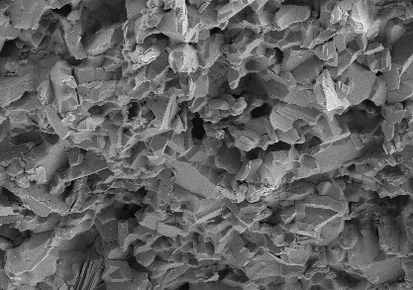
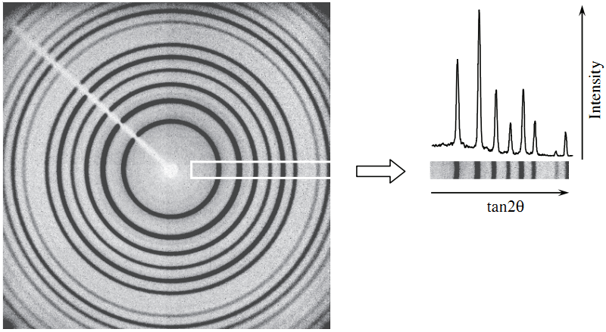
第三章 X-射线衍射基础
3 X-射线衍射基础
——X射线衍射原理
X-ray
K
1/λ
衍射球壳
λ
衍射锥
二维衍射花样

Slide 30
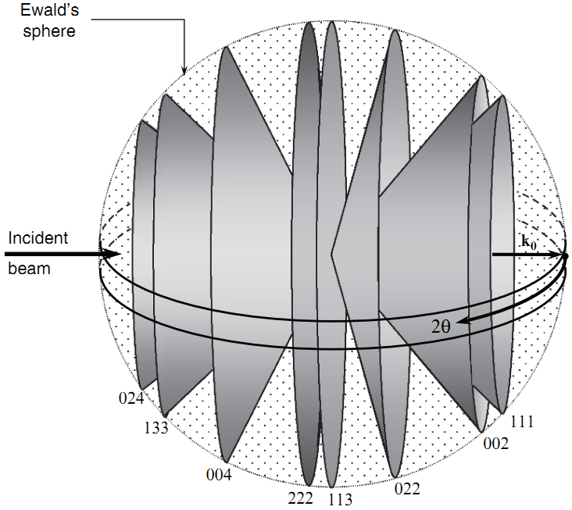
第三章 X-射线衍射基础
3 X-射线衍射基础
——X射线衍射原理

Slide 31
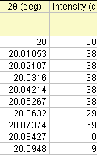
第三章 X-射线衍射基础
3 X-射线衍射基础
——X射线衍射的表示
通常实验所得的衍射数据是衍射角度和计数率的函数
在正式场合绝对不允许拷屏，需用origin等专业绘图软件画图！
1) 按科技论文规范绘图
2）能绘制多曲线图
3）能绘制含PDF卡片的多曲线图
4）能转换不同波长的数据

Slide 32
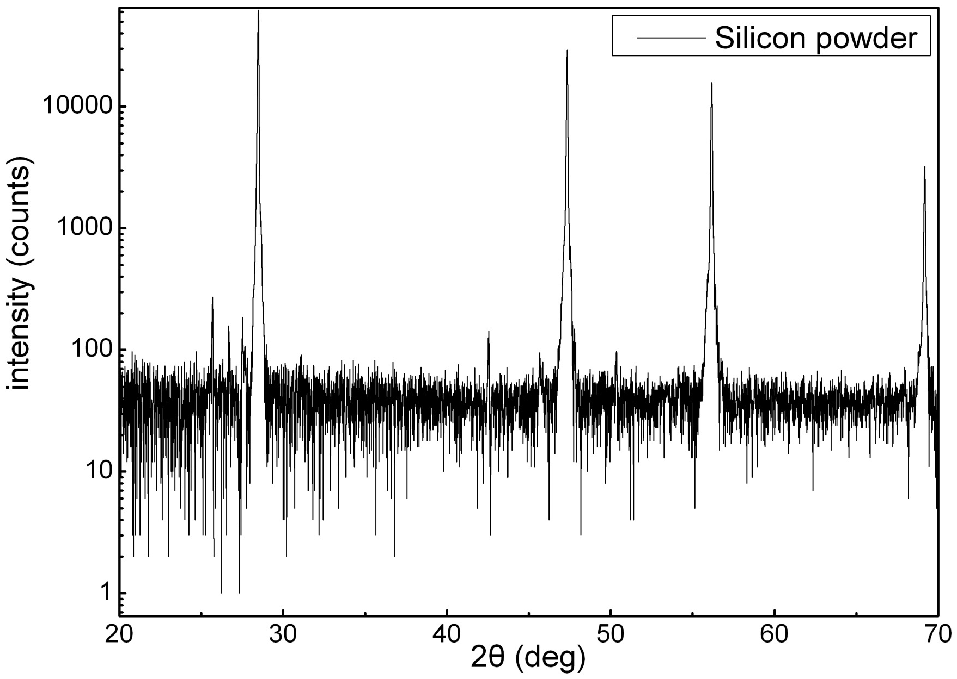
第三章 X-射线衍射基础
3 X-射线衍射基础
——X射线衍射的表示
要想显示强峰下的弱峰？
Logarithm of intensity
杂相、超结构？

Slide 33
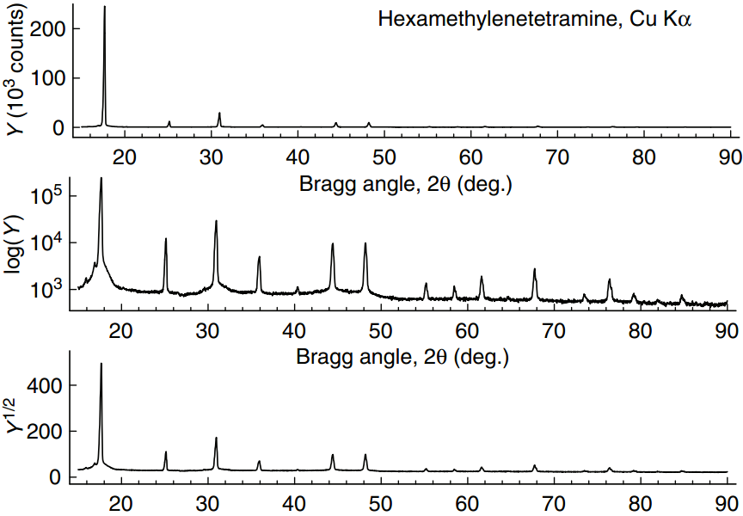
第三章 X-射线衍射基础
3 X-射线衍射基础
——X射线衍射的表示

Slide 34
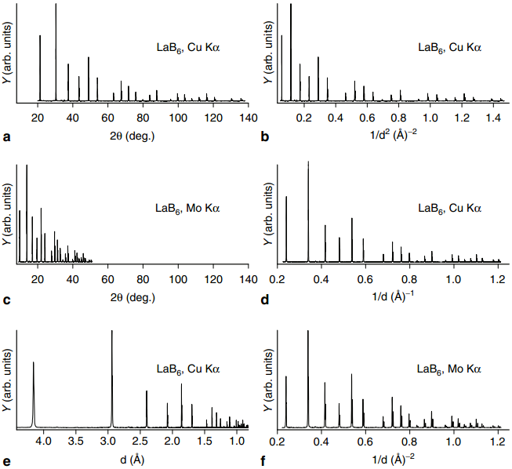
第三章 X-射线衍射基础
3 X-射线衍射基础
——X射线衍射的表示
λ-2θ

Slide 35
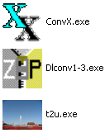
第三章 X-射线衍射基础
3 X-射线衍射基础
——X射线衍射的表示
数据格式和origin画图基础
格式转换工具
raw数据
xy数据格式
PS美化
origin作图

Slide 36
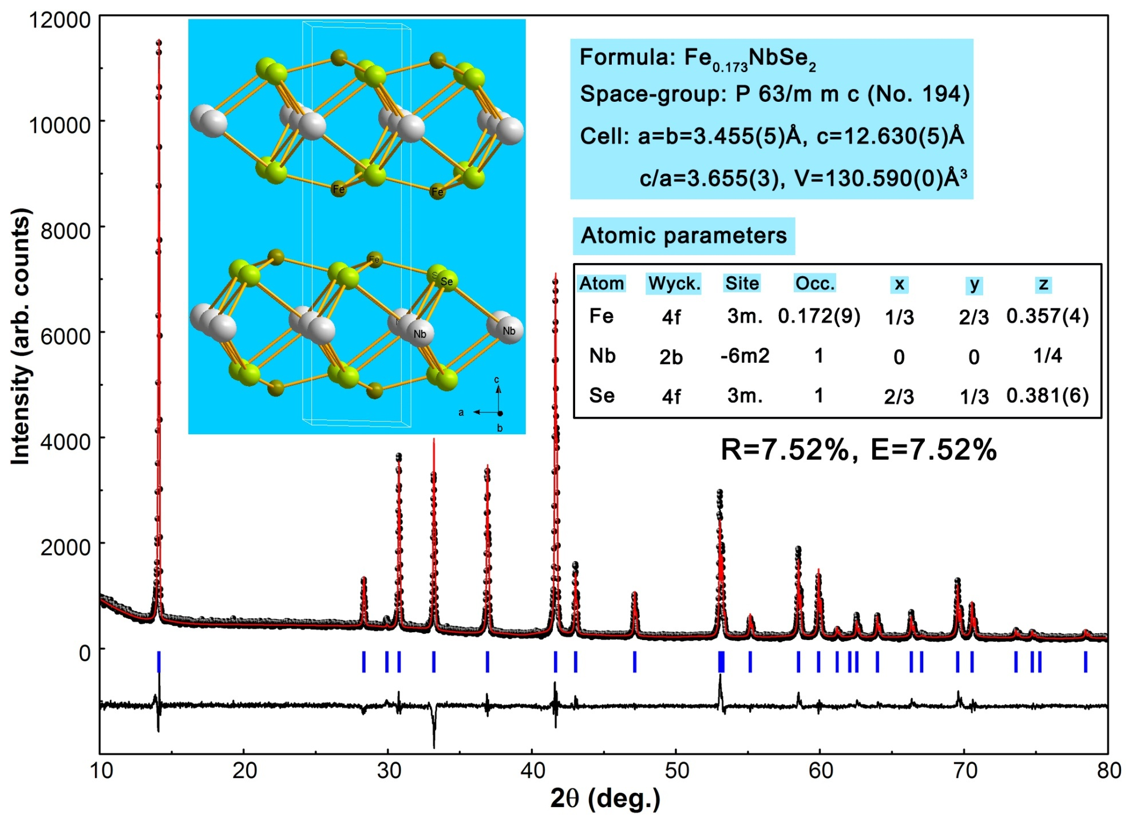
第三章 X-射线衍射基础
3 X-射线衍射基础
——X射线衍射的表示

Slide 37
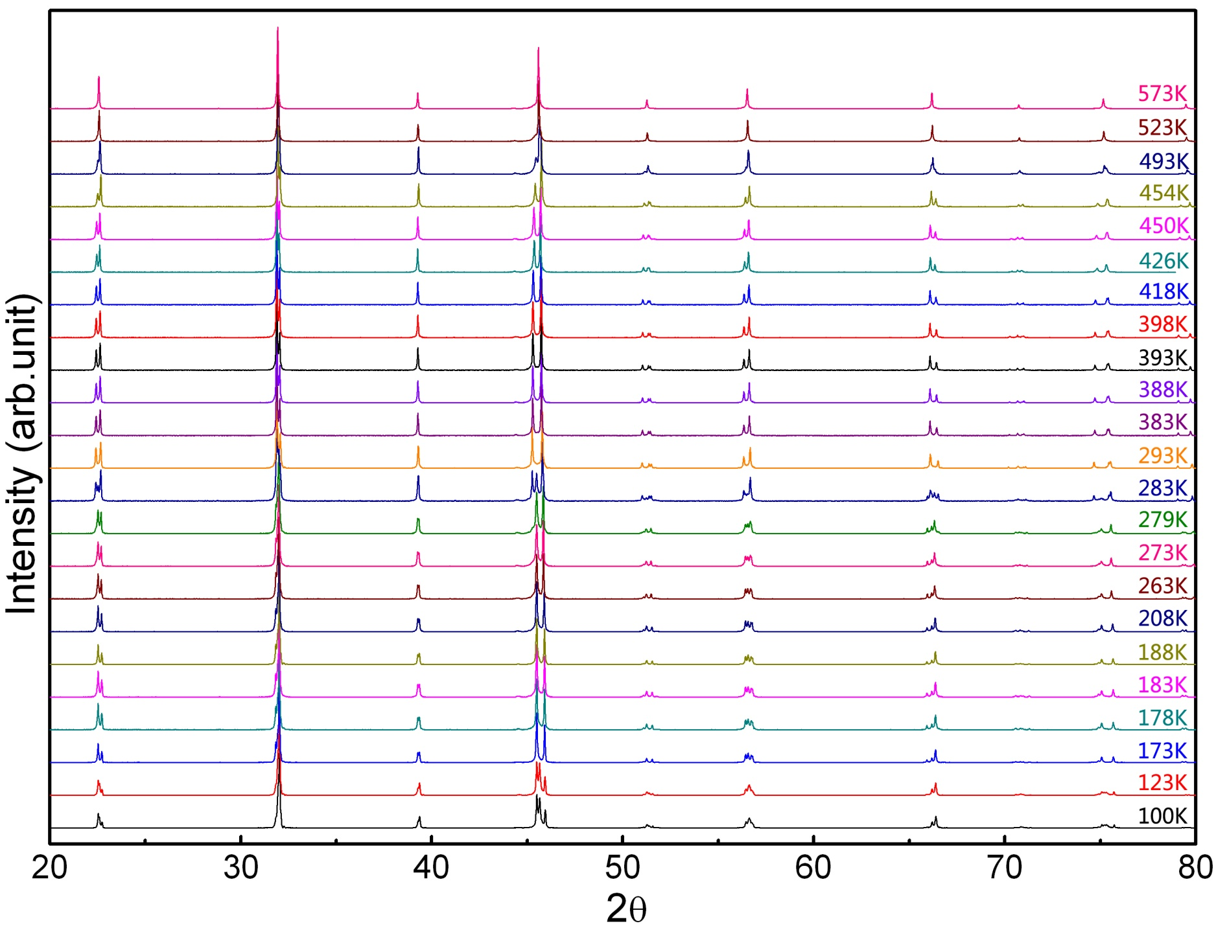
第三章 X-射线衍射基础
3 X-射线衍射基础
——X射线衍射的表示

Slide 38
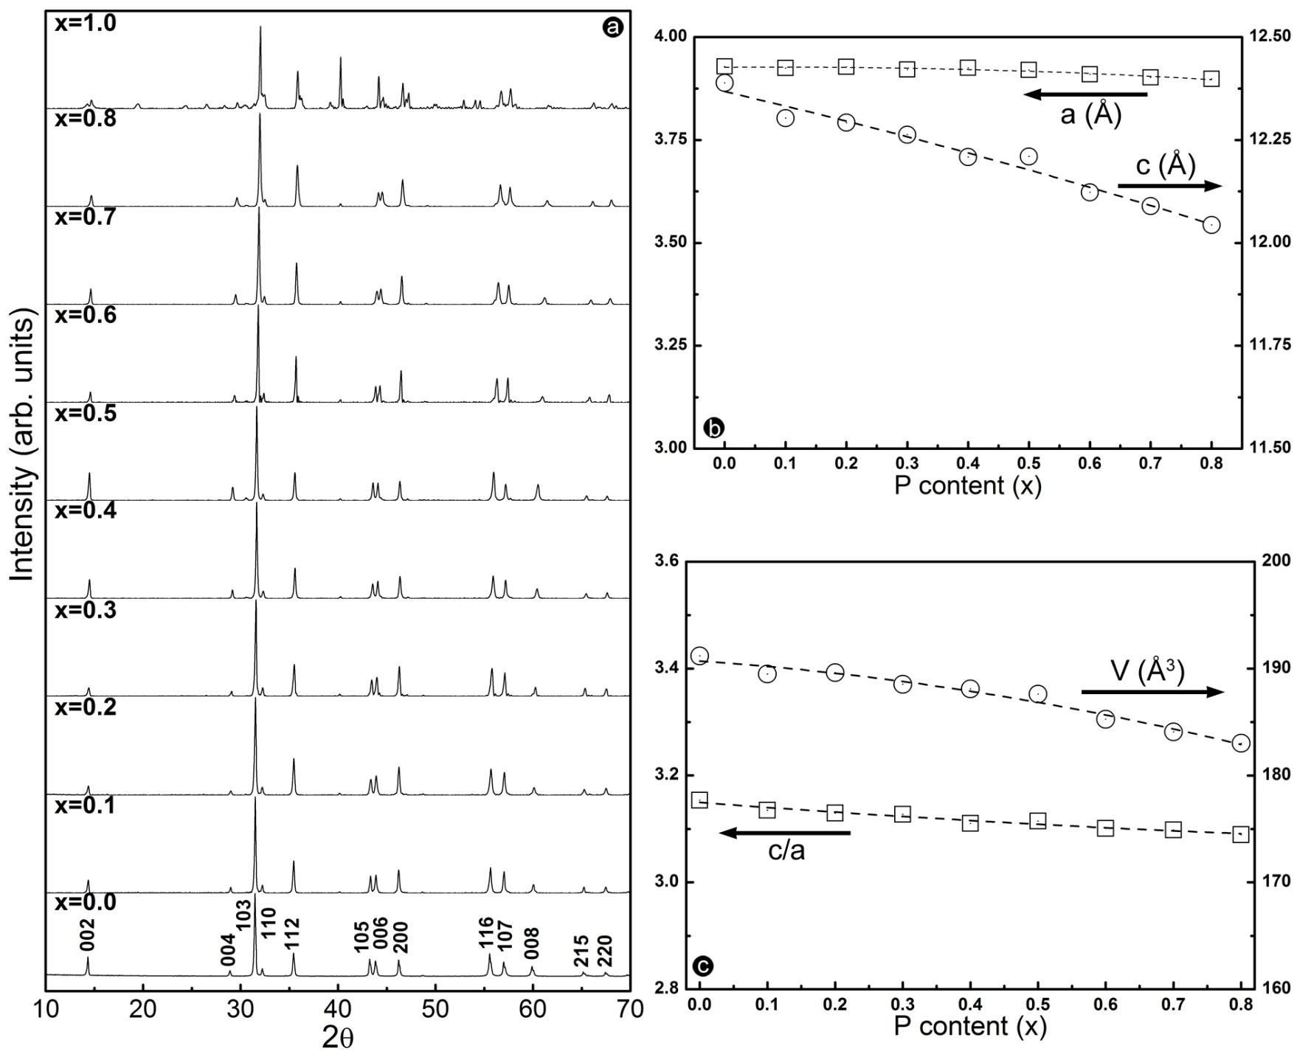
第三章 X-射线衍射基础
3 X-射线衍射基础
——X射线衍射的表示

Slide 39
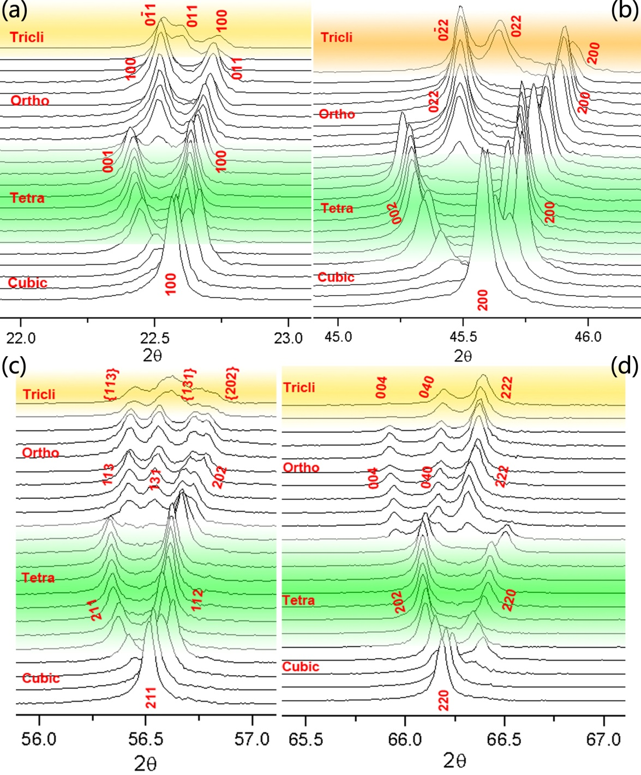
第三章 X-射线衍射基础
3 X-射线衍射基础
——X射线衍射的表示

Slide 40
第三章 X-射线衍射基础
3 X-射线衍射基础
——X射线衍射花样特征
峰位
单胞大小、仪器零点、波长等
原子位置、占有率、温度因子、择优取向、吸收效应等
衍射峰
峰强
结晶度、晶粒大小、应力、缺陷、衍射几何等
衍射
花样
峰型
背底
空气散射、探测器噪声等

Slide 41
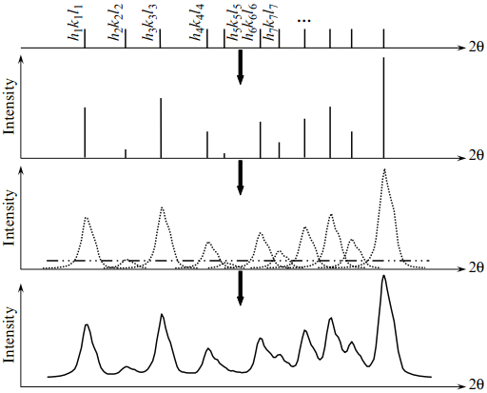
第三章 X-射线衍射基础
3 X-射线衍射基础
——X射线衍射的峰位
peak positions
intensity
profile
and bg

Slide 42

第三章 X-射线衍射基础
3 X-射线衍射基础
——X射线衍射的峰位
Bragg衍射：2dsinθ=nλ
θ-d-λ间的关系
zero offset→仪器对中
axis divergence→用较小的Div. slit
系统误差
asymmetric→用较小的receiving slit
absorption effect→大功率衍射仪
sample displacement→样品偏离衍射轴

Slide 43
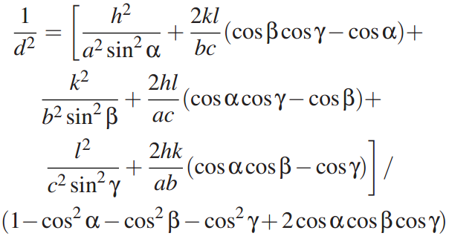
第三章 X-射线衍射基础
3 X-射线衍射基础
——X射线衍射的峰位
峰位—晶格常数
triclinic：a≠b≠c，α≠β≠γ≠90°，一般公式

Slide 44
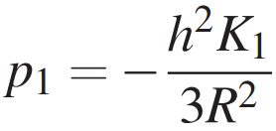
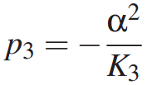
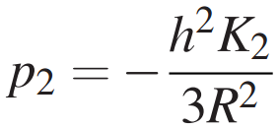
第三章 X-射线衍射基础
3 X-射线衍射基础
——X射线衍射的峰位
峰位—zero offset
聚焦圆-平面样品
曲率差异
常忽略
axial divergence
↓ Div. slit

Slide 45
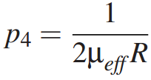

第三章 X-射线衍射基础
3 X-射线衍射基础
——X射线衍射的峰位
峰位—zero offset
吸收效应
zero shift
transparency
shift
specimen
displacement

Slide 46
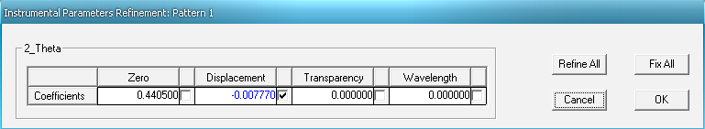
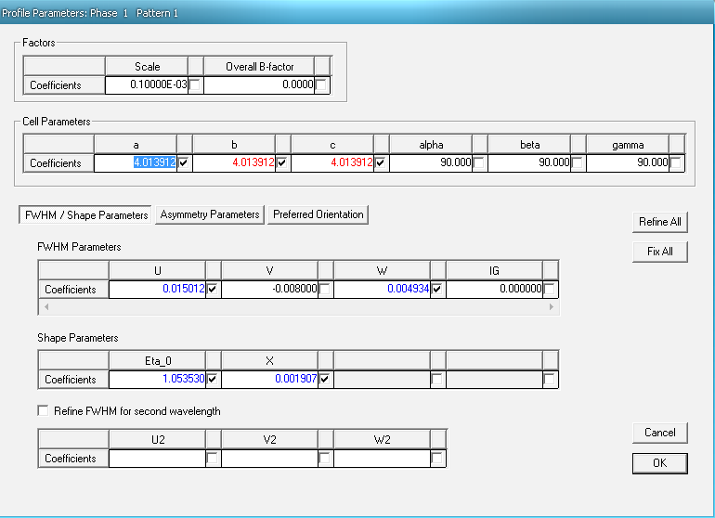
第三章 X-射线衍射基础
3 X-射线衍射基础
——X射线衍射的峰位
峰位—zero offset

Slide 47


第三章 X-射线衍射基础
3 X-射线衍射基础
——X射线衍射的峰宽
峰型——Peak shape function
仪器
展宽函数
光源
发散度
背底函数
样品
应力
晶粒

Slide 48
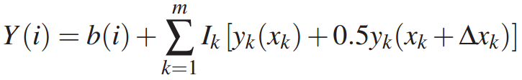
第三章 X-射线衍射基础
3 X-射线衍射基础
——X射线衍射的峰宽
峰型——Peak shape function
背底
hkl衍射强度
峰型函数

Slide 49
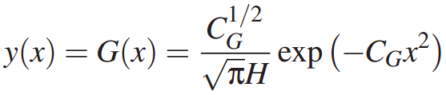
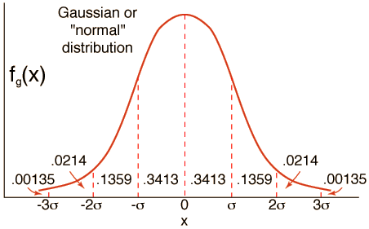
第三章 X-射线衍射基础
3 X-射线衍射基础
——X射线衍射的峰宽
峰型——Peak shape function
Gaussian

Slide 50


第三章 X-射线衍射基础
3 X-射线衍射基础
——X射线衍射的峰宽
峰型——Peak shape function
Lorentz

Slide 51


第三章 X-射线衍射基础
3 X-射线衍射基础
——X射线衍射的峰宽
峰型——Peak shape function
Pseudo-Voigt

Slide 52


第三章 X-射线衍射基础
3 X-射线衍射基础
——X射线衍射的峰宽
峰型——Peak shape function
Pearson-VII

Slide 53

第三章 X-射线衍射基础
3 X-射线衍射基础
——X射线衍射的峰宽
峰型——Peak shape function
Pearson-VII

Slide 54


第三章 X-射线衍射基础
3 X-射线衍射基础
——X射线衍射的峰宽
峰型——Peak shape function
其中，半高宽(FWHM, peak full width at half maximum)为
Gaussian部分
Lorentz部分

Slide 55




第三章 X-射线衍射基础
3 X-射线衍射基础
——X射线衍射的峰宽
峰型——Peak shape function
Lorentz部分
microstrain
isotropic broadening
instrument
boradening
crystal size
anisotropic broadening

Slide 56
第三章 X-射线衍射基础
3 X-射线衍射基础
——X射线衍射的峰宽
峰型——Peak shape function

Slide 57

第三章 X-射线衍射基础
3 X-射线衍射基础
——X射线衍射的峰宽
峰型——Peak shape function
峰的不对称性
仪器垂直方向存在发散度，仪器存在衍射像散
低角区的峰明显宽于高角区
<20°时尤为明显
使用较小的Soller slit

Slide 58


第三章 X-射线衍射基础
3 X-射线衍射基础
——X射线衍射的峰宽
峰型——Peak shape function
峰的不对称性
选用较小的Soller slit只能减弱峰的不对称性，不能消除！
校正

Slide 59


第三章 X-射线衍射基础
3 X-射线衍射基础
——X射线衍射的峰强

Slide 60
第三章 X-射线衍射基础
3 X-射线衍射基础
——X射线衍射的峰强
Multiplicity
Polarization
Preferred orientation
scale factor
Lorentz
Absorption
Extinction
Structure facotor

Slide 61
第三章 X-射线衍射基础
3 X-射线衍射基础
——X射线衍射的峰强
标度因子 Scale factor
观察的积分强度 / 绝对计算强度
单胞内所有原子在各方向上的总衍射强度
给定材料在给定实验条件下得到的标度因子是恒定的
是定量相分析的基础

Slide 62

第三章 X-射线衍射基础
3 X-射线衍射基础
——X射线衍射的峰强
多重因子 Multiplicity
对称性相同的原子在相同的衍射角下具有相同的衍射强度！
正交晶系
多重因子是对称性和(hkl)的函数！

Slide 63


第三章 X-射线衍射基础
3 X-射线衍射基础
——X射线衍射的峰强
Lorentz-polarization因子
源于有限的倒易点数 和 有限厚度的Ewald球
Debye环半径的可变性

Slide 64


第三章 X-射线衍射基础
3 X-射线衍射基础
——X射线衍射的峰强
Absorption 吸收效应
表征样品对X射线的吸收能力

Slide 65



第三章 X-射线衍射基础
3 X-射线衍射基础
——X射线衍射的峰强
Preferred orientation 择优取向
March-Dollase函数

Slide 66

第三章 X-射线衍射基础
3 X-射线衍射基础
——X射线衍射的峰强
Preferred orientation 择优取向

Slide 67


第三章 X-射线衍射基础
3 X-射线衍射基础
——X射线衍射的峰强
Extinction factor 动力学消光效应
在同一晶粒内，二次散射减弱探测强度
不同晶粒内的多重散射减弱观察强度

Slide 68

第三章 X-射线衍射基础
3 X-射线衍射基础
——X射线衍射的峰强
Structure factor 结构因子
原子总数
占有率
衍射晶面
温度因子
原子散射因子
原子坐标

Slide 69


第三章 X-射线衍射基础
3 X-射线衍射基础
——X射线衍射的峰强
Occupation factor 占有率
Mg和B同时占据8e位置，且占有率分别为：80%，20%
O_{Mg}=0.8×16/8=1.6
O_{B}=0.2×16/8=0.4
0≤g≤1
元素替代：
占有率的转换：
O=g×M/m

Slide 70



第三章 X-射线衍射基础
3 X-射线衍射基础
——X射线衍射的峰强
Temperature factor 温度因子
T>T₀时原子偏离平衡位置的振动(声子色散)，称为原子位移参数(atomic displacement parameters)。
各向同性
各向异性

Slide 71


第三章 X-射线衍射基础
3 X-射线衍射基础
——X射线衍射的峰强
Temperature factor 温度因子
过渡金属：B ≈ 0.5-1 Å
无机化合物：B ≈ 1-3 Å
有机物：B ≈ 3-10 Å

Slide 72


第三章 X-射线衍射基础
3 X-射线衍射基础
——X射线衍射的峰强
Atomic scattering factor 原子散射因子
取决于电子密度的径向分布

Slide 73

第三章 X-射线衍射基础
3 X-射线衍射基础
——X射线衍射的峰强
Lattice absence 点阵消光

Slide 74

第三章 X-射线衍射基础
3 X-射线衍射基础
——X射线衍射的峰强
Systmatic absence 系统消光

Slide 75



第三章 X-射线衍射基础
3 X-射线衍射基础
——X射线衍射的峰强
常见结构的结构因子
体心立方：取原点(0,0,0)和体心(0.5,0.5,0.5)，则结构因子为
0，当(h+k+l)=奇数
4f²，当(h+k+l)=偶数
BCC → FCC

Slide 76


第三章 X-射线衍射基础
3 X-射线衍射基础
——X射线衍射的峰强
常见结构的结构因子
面心立方：取原点(0,0,0)和面心(0.5,0,0.5), (0.5,0.5,0), (0,0.5,0.5)，则结构因子为
0，当(h,k,l)奇偶混合
16f²，当(h,k,l)全奇全偶
FCC → BCC

Slide 77


第三章 X-射线衍射基础
3 X-射线衍射基础
——X射线衍射的峰强
常见结构的结构因子
六角密排结构：取原点(0,0,0)和(1/3,1/3,1/2)，结构因子为
0，当(h+2k)=3n, l为奇数
4f²，当(h+2k)=3n, l为偶数
3f²，当(h+2k)=3n+1或3n+2, l为奇数
f²，当(h+2k)=3n+1或3n+2, l为偶数

